Slide 1
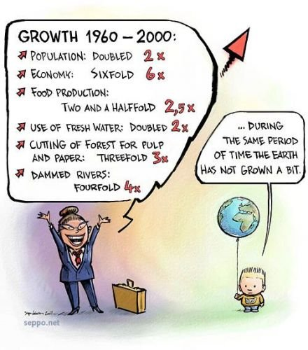
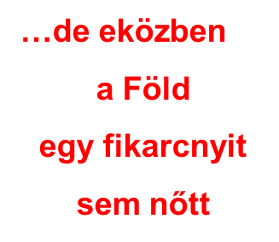
Vida Gábor
A fenntartható fejlődés helyzete
felülnézetben
NÖVEKEDÉS!!!
NFFT
Tanácsülés
2017. december 7.
Hurrá!
Hmm…

Slide 2
A fenntarthatóság átalakulása
Sustainability
fenntarthatóság
Sustainable development
fenntartható fejlődés
Sustainable growth
fenntartható növekedés
Sustained growth
tartós növekedés

Slide 3
A fenntarthatóság átalakulása
Sustainability
Sustainable development
Sustainable growth
Sustained growth
A „tartós növekedés” nem tartható fenn!
A növekedés bajainak orvoslása további növekedéssel?
„You cannot solve a problem with the mind that created it.” (A.Einstein)
Egy problémát nem oldhatunk meg abban a gondolkodásmódban amiben létrejött.

Slide 4
Válság? Fantasztikusan növekszünk:
Emberiség létszámában (>7 300 000 000)
Átlagos anyagi jólétében (GDP/fő)
Tudományban, technológiában
Egyenlőtlenségben
Kockáztatásban (planetáris biztonság átlépése)
Önhittségben (vég-nélküli növekedés és fejlődés, minden problémát megoldunk, zsenialitásunk korlátlan)
Lásd még: http://www.biographyonline.net/events/greatest-achievements.html

Slide 5
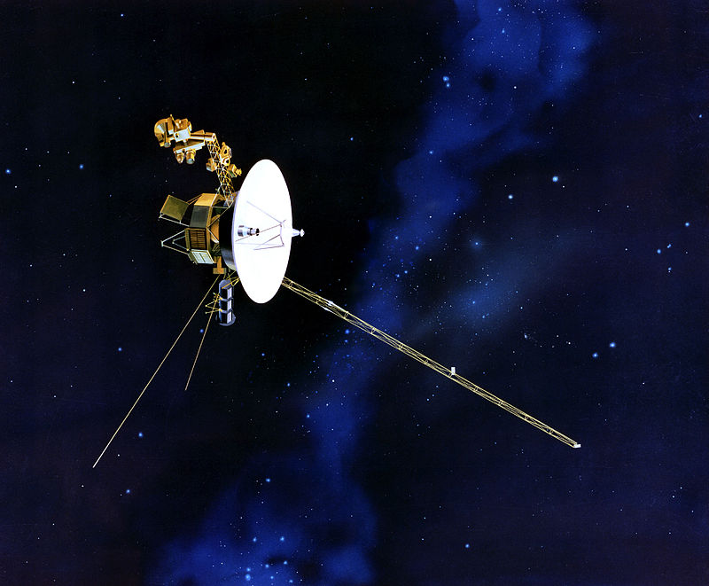
Voyager 1 űrhajó.
Fellőve 1977 szept. 5-én
1979.jan. Jupiter
1980.aug. Saturnus
1990.feb. „Family photo”
2012.aug. heliopause cross
2025 körül kifogy az üzemanyag
A Voyager 1 közel 40 éve, 1980 novembere óta nem használta a röppályakorrigáló (trajectory correction maneuver, azaz TCM) hajtóműveit - a szonda ekkor haladt el a Szaturnusz mellett. A misszió csapata a közelmúltban bejelentette: ismét kipróbálták a motorokat, hogy felmérjék állapotukat. Működött. (2017. decemberi hír)
https://24.hu/tudomany/2017/12/04/kozel-40-ev-utan-kapcsoltak-be-a-voyager-1-meghajtoit/

Slide 6

A Nap és a Föld képe 6 milliárd km távolságból.
Voyager 1, 1990. febr. 14.

Slide 7
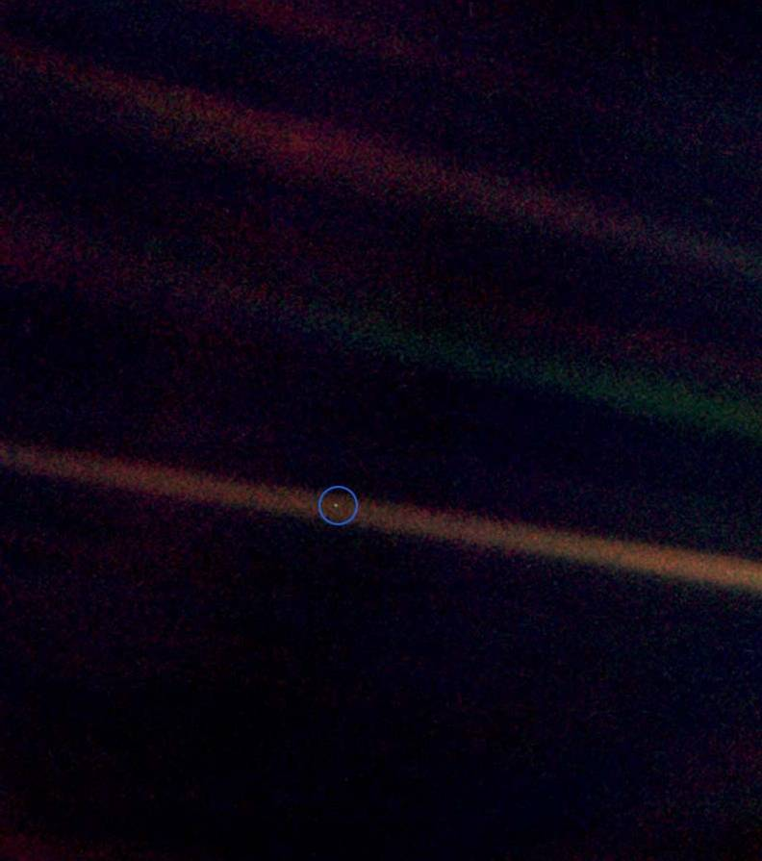
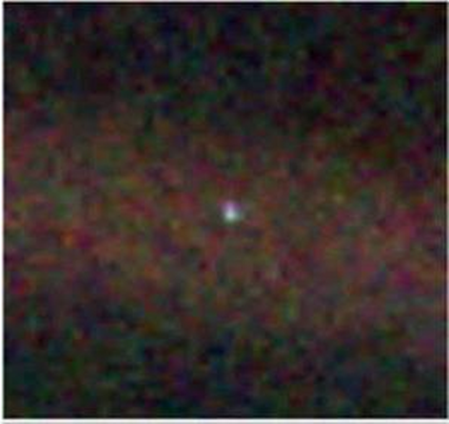
Ezen az alig 1 pixelnyi kékes folton élt és él minden ember,
s e faj képzeli magát a világ urának.
A Nap és a Föld képe 6 milliárd km távolságból.
Voyager 1, 1990. febr. 14.

Slide 8
A világ mai állapota fenntarthatatlan (hosszabb távon összeomláshoz vezet)
Veszélyes (elviselhetetlen) klímaváltozás felé haladunk.
Földünk könnyen elérhető ásványi kincseit kitermeltük.
Az élővilág változatosságát csupán csak1970 óta kevesebb mint felére csökkentettük.
Az édesvíz készleteket túlfogyasztottuk.
A termőtalajt erodáltuk, degradáltuk.
A tengereket túlhalásztuk.
Az emberiség létszámát a Föld eltartó-képessége fölé emeltük.
A fejlett országok polgárjai elhíznak, míg százmilliók éheznek.
Az anyagi javak egyenlőtlen megoszlása soha nem látott mértékig fokozódott.
A globalizált világgazdaság csak állandó erőltetett növekedéssel működőképes, erőforrásaink azonban végesek.
Az államok eladósodása visszafizethetetlen szintre emelkedett.
S eközben mindig fenntartható fejlődésről beszélünk!

Slide 9
A tudomány specializálódott, ám számos kritikus kérdés nem köthető egyetlen tudományterülethez
Földünk klímája
Emberi jólét összetevői és eloszlása
Gazdasági növekedés összefüggései
Népességnövekedés
Biodiverzitás-vesztés
Energiaforrás csökkenés
Édesvíz szűkösség
Termőtalaj vesztés
A döntéshozók illetékessége?
(A kérdések többsége hosszabb távú folyamat!)

Slide 10
A specialista egyre többet tud egyre kevesebbről,
végül mindent tud a semmiről.
(Konrad Lorenz)
A generalista sejt valamit a mindenről.
(remény, esély, sejtés)
(

Slide 11
- A földi bioszféra több mint 3 milliárd éves;
- A bioszféra a nagy földi rendszer növekvő alrendszere;
- Földünk történetének 99,99%-a ember nélküli;
- A bioszféra az élővilág diverzitásával evolválódott, ökológiai szerveződésével szabályozódott;
- „Fenntarthatóan fejlődött”!
- Míg meg nem szülte a Homo sapiens-t?

Slide 12
NAP
FENNTARTHATÓ BIOSZFÉRA
Tartós energiaellátás
Zárt anyagciklusok
O₂
_{ENERGIA}
CO₂
NÖVÉNYEK
(fotoszintézis)
NÖVÉNYEVŐK
+ növényi paraziták
HÚSEVŐK
+ állati paraziták
H₂O
+oldott anyagok
LEBONTÓK
Komplexitás, diverzitás, rugalmasság, hatékonyság

Slide 13
NAP
A FENNTARTHATÓ BIOSZFÉRA
kisajátított (c.50%-ban)
O₂
_{ENERGIA}
CO₂
Fosszilis energia
NÖVÉNYEK
(fotoszintézis)
NÖVÉNYEVŐK
+ növényi paraziták
HÚSEVŐK
+ állati paraziták
Klímaváltozás
Diverzitásvesztés
Kipusztulás
H₂O
+oldott anyagok
LEBONTÓK
Komplexitás – diverzitás – rugalmasság - hatékonyság

Slide 14
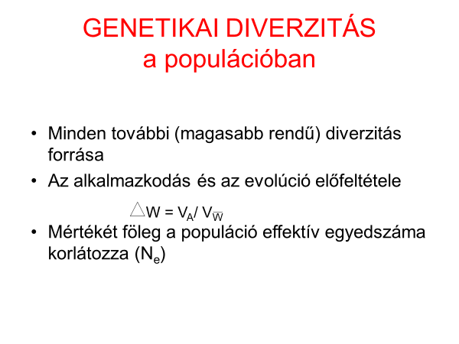
Kezdjük a gyökereknél

Slide 15
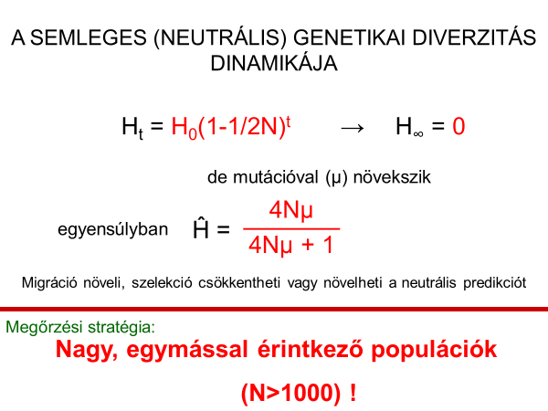

Slide 16
Szerveződési szint hatás
(kellő diverzitással)
Genetikai diverzitás alkalmazkodóképes faj
ezek sokaságában
Faj diverzitás rugalmas táplálékhálozat, társulás
ezek sokféleségében
Társulás diverzitás fenntartható táj
ezek változatosságában
Táj diverzitás vegetációs öv (biom) plaszticitása
ezek összességében
Biom diverzitás fenntartható bioszféra
jó ökoszisztéma „szolgáltatások”
R E Z I L I E N C I A

Slide 17
MEA
Őkológiai rendszerek főbb „szolgáltatásai”
(mit köszönhetünk az ökológiai rendszerek működésének)
Élelem
Édesvíz
Fa, rost
tüzelő
Adják
Segítik
Klíma
Vízszint, árvíz
Kártevők
Az anyagciklusokat
A talajképződést
Az elsődleges termelést
Szabályozzák
Élmény (lelki, esztétikai)
Tudomány, nevelés
Üdülés, pihenés
Kultúra

Slide 18
Miért fontos a biodiverzitás? Mert
kellő biodiverzitás nélkül
nincs evolúció
nincs alkalmazkodás (adaptáció)
nincs működőképes és rugalmas ökoszisztéma
nincs ökoszisztéma „szolgáltatás”
nincs fenntartható bioszféra
nincs élet
BIODIVERSITY IS LIFE – SOKFÉLESÉG AZ ÉLET LÉNYEGE, NEM CSUPÁN GYÖNYÖRKÖDTET!

Slide 19
Kell a hely! (mező- és erdőgazdaság, épületek, utak, parkok, stb.)
Visszaszorult, beszűkült „vad” populációk
Lecsökkent genetikai diverzitás
Csökkent alkalmazkodóképesség
Stressz (klímaváltozás, szennyezés, stb.)
Lokális eltűnés
Globális kipusztulás
Tömeges kihalás (mass extinction)

Slide 20
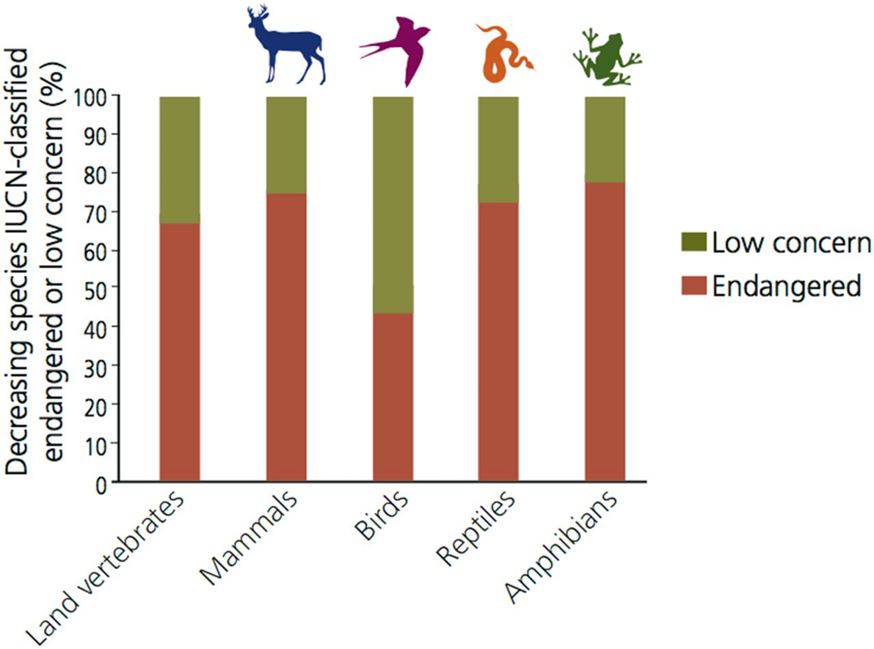
Biological annihilation via the ongoing sixth mass extinction signaled by vertebrate population losses and declines Gerardo Ceballos, Paul R. Ehrlich, and Rodolfo Dirzo
27600 szárazföldi gerinces állatfajból 8851 (32%) populációmérete és elterjedése veszélyesen csökken (1900-2015)
Proc. Natl. Acad. Sci. USA July 25, 2017 Vol.114 (30)
http://www.pnas.org/content/early/2017/07/05/1704949114.full

Slide 21
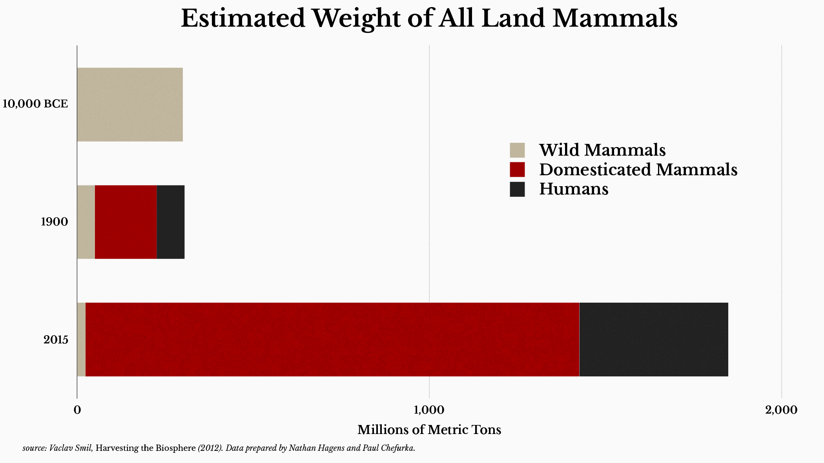

Slide 22
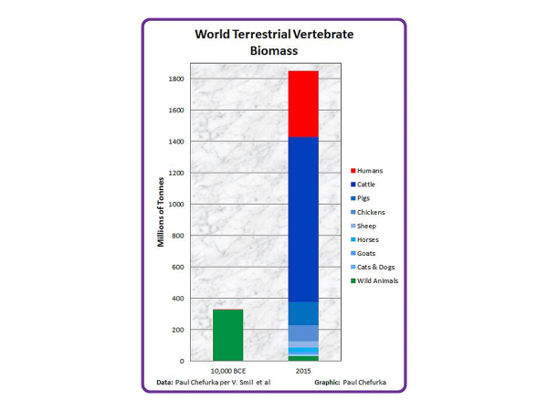
c. 30 ezer féle faj (species )

Slide 23

Biodiverzitási Halottak Napja
Minden év november 30.
Remembrance Day for Lost Species, November 30th, is a chance each year to explore the stories of species, cultures, lifeways and habitats driven extinct by unjust power structures and exploitation, past and ongoing.
It emphasises that these losses are rooted in violent, racist and discriminatory economic and political practices. It provides an opportunity for people to renew commitments to all that remains, and supports the development of creative and practical solutions.
http://www.lostspeciesday.org/

Slide 24
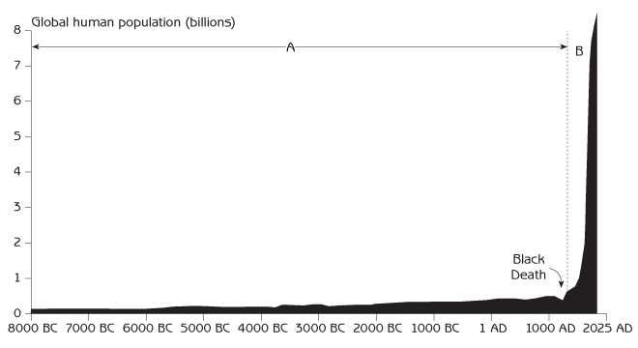
Fosszilis energiahordozók használata
Mitől lettünk ilyen „nagyok”
Jelenleg 7,3 milliárd ember
Évenként +75 millió
ANTROPOCÉN
HOLOCÉN
milliárd ember

Slide 25
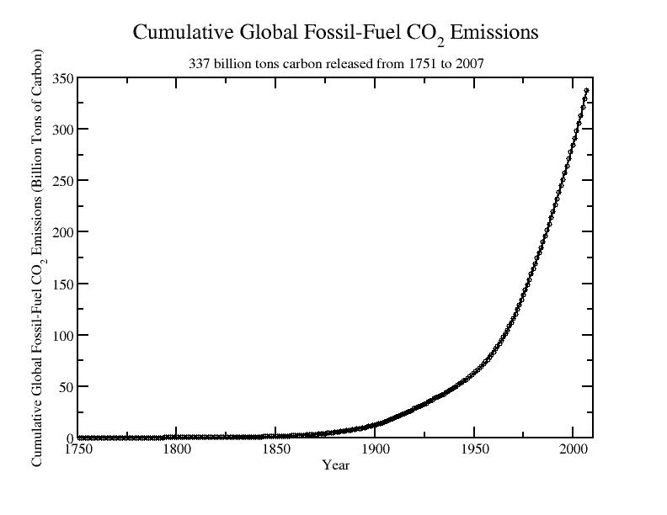
Fosszilis energiahordozók használata
Jelenleg 7,3 milliárd ember
Évenként +75 millió
A növekedés egyik „mellékhatása”
ANTROPOCÉN
HOLOCÉN
CO₂ ?
milliárd ember

Slide 26
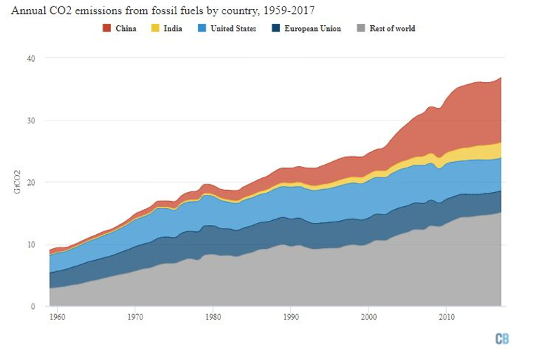
Analysis: Global CO2 Emissions Set to Rise 2% in 2017 after Three-Year ‘Plateau’
Zeke Hausfather, Carbon Brief

Slide 27
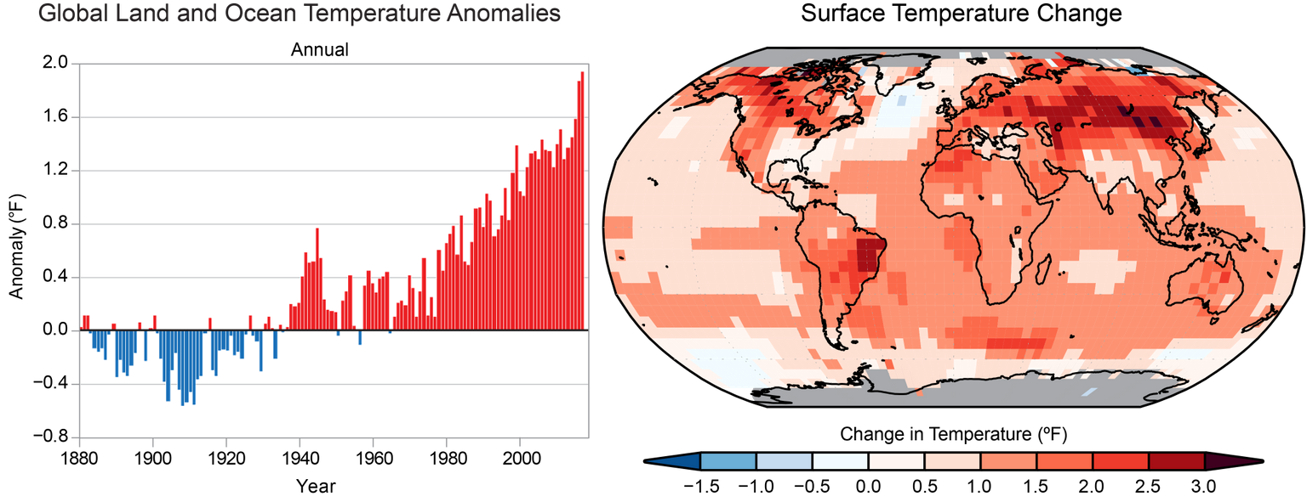
Fourth National Climate Assessment (NCA4)
U.S. Global Change Research Program (USGCRP)
2017
(left) Global annual average temperature has increased by more than 1.2°F (0.7°C) for the period 1986–2016 relative to 1901–1960. Red bars show temperatures that were above the 1901–1960 average, and blue bars indicate temperatures below the average. (right) Surface temperature change (in °F) for the period 1986–2016 relative to 1901–1960.

Slide 28
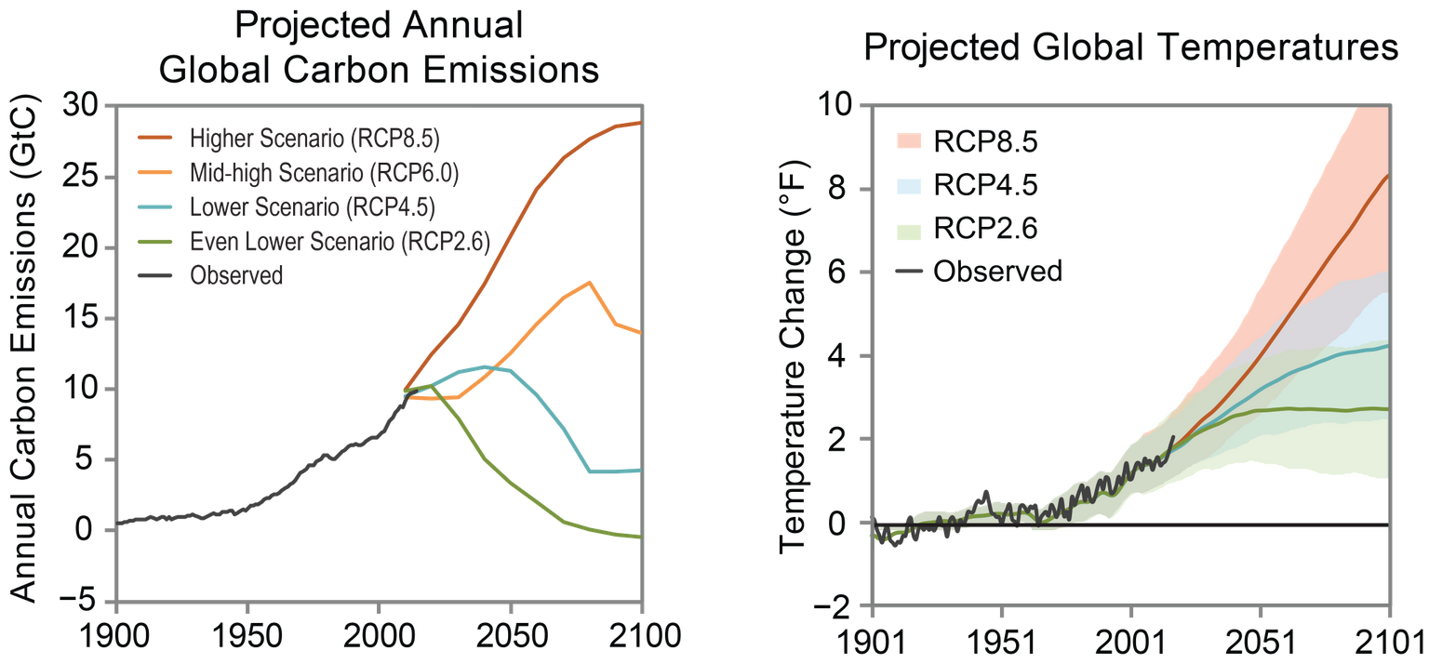
By 2081–2100, the projected range in global mean temperature change is 1.1°–4.3°F under the even lower scenario (RCP2.6; 0.6°–2.4°C, green), 2.4°–5.9°F under the lower scenario (RCP4.5; 1.3°–3.3°C, blue), 3.0°–6.8°F under the mid-high scenario (RCP6.0; 1.6°–3.8°C, not shown) and 5.0°–10.2°F under the higher scenario (RCP8.5; 2.8°–5.7°C, orange).

Slide 29
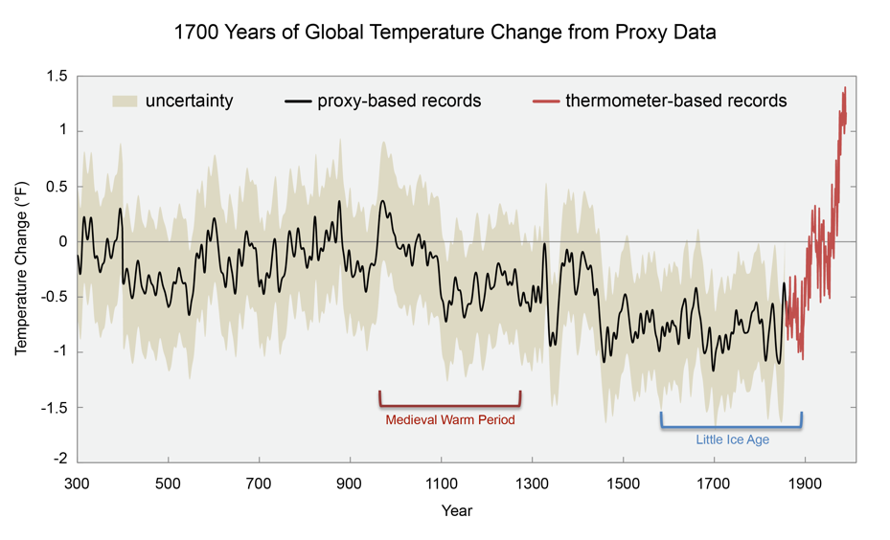

Slide 30
Két egyszerű növekedési egyenlet
exponenciális logisztikus
dN/dt = rN
dN/dt = rN[1-(N/K)]
Korlátlan növekedés K telítési szinttel korlátolt
IRREÁLS (csak átmenetileg lehet) REÁLIS
8
el
eltartó-képesség
K

Slide 31
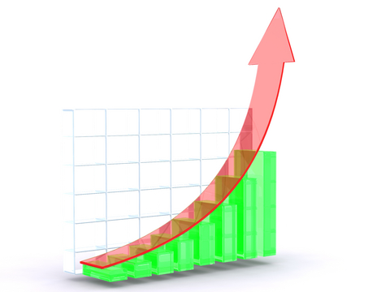
Megkettőződés éve (kerekítve) (Növekedés hosszabb távon)
?
1% 70 év
2 % 35 év
3 % 23 év
4 % 18 év
5 % 14 év
10 % 7 év
100 % 1 év
„Aki azt hiszi, hogy az exponenciális növekedés akármeddig folytatható egy véges világban, az vagy bolond vagy közgazdász.”
K. Boulding

Slide 32

Az utolsó négyzettel már 18,446,744,073,709,551,615 rizsszem lenne a táblán, azaz a világ mai éves rizstermésének ezerszerese. Ekkora rizshalom nagyobb lenne a Mont Everestnél!
2⁶³
2²
2¹
2⁰
3 7 15 31 …..
összes rizsszem a művelet végén 2⁶⁴ -1

Slide 33
„cél a gazdasági növekedés fokozása”
gazdaság (korlátlan)
ökoszisztéma
kitermelő szektor
hulladékok
Herman F..Daly „karikatúrája”

Slide 34
ÖKOLÓGIAI RENDSZER (VÉGES)
Nyersanyagok
R
TÁRSADALMI RENDSZER
Energia
Y
Kedvező kibocsátás
En
Hozzáadott érték VA
Munkaerő
L
Tőke
Ipari alrendszer
Em
K
Foglalkoztatás
GAZDASÁGI RENDSZER
W
Hulladék
Kerekes S.
Korlát! Nem növelhető!

Slide 35
ÖKOLÓGIAI RENDSZER (VÉGES)
Nyersanyagok
R
TÁRSADALMI RENDSZER
decoupling
Energia
Y
Kedvező kibocsátás
En
Hozzáadott érték VA
Munkaerő
L
Tőke
Ipari alrendszer
Em
decoupling
K
Foglalkoztatás
GAZDASÁGI RENDSZER
W
Hulladék
Kerekes S.
Korlát! Nem növelhető!

Slide 36

Teljes szétkapcsolás Viszonylagos szétkapcsolás
jutalmazás büntetés
„Répa és bot” ösztökélés új értelmezése

Slide 37
A gazdaság „anyagtalanítása”
Produktivitás = GDP/DMC (Domestic Material Consumption)
DMC = DRM + IM – EM
(hazai anyagfelhasználás = hazai nyersanyag + importált anyag – exportált anyag)
IM = MCe – energiahordozó-felhasználás, szennyezés, salak, stb. (maradt az exportálónál)
MF (material footprint) = az összes anyagfelhasználás a kitermeléstől a fogyasztóig, bárhol is történt

Slide 38
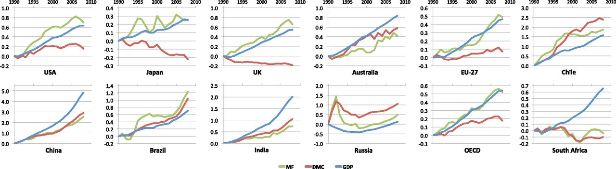
Relative changes in total resource use (MF and DMC) and GDP-PPP-2005 between 1990 and 2008 [values are plotted as ΔX = (Xt2 − Xt1)/Xt1; t1 = 1990].
MF DMC GDP
Thomas O. Wiedmann et al. PNAS 2015;112:6271-6276
©2015 by National Academy of Sciences
Notes:
Relative changes in total resource use (MF and DMC) and GDP-PPP-2005 between 1990 and 2008 [values are plotted as ΔX = (X_{t2} − X_{t1})/X_{t1}; t₁ = 1990].

Slide 39
Szétkapcsolható
a GDP növekedés a környezeti hatásoktól?
Ward JD, Sutton PC, Werner AD, Costanza R, Mohr SH, Simmons CT (2016)
Is Decoupling GDP Growth from Environmental Impact Possible?
PLoS ONE 11(10): e0164733. https://doi.org/10.1371/journal.pone.0164733
Here we show …that growth in GDP ultimately cannot be decoupled from growth in material and energy use. It is therefore misleading to develop growth-oriented policy around the expectation that decoupling is possible. We also note that GDP is increasingly seen as a poor proxy for societal wellbeing. GDP growth is therefore a questionable societal goal. Society can sustainably improve wellbeing, including the wellbeing of its natural assets, but only by discarding GDP growth as the goal in favor of more comprehensive measures of societal wellbeing.
Megmutatjuk, hogy a GDP növekedés végül nem függetleníthető az anyag és energia hasaználatától. Ezért félrevezető növekedés-orientált politikát fejleszteni annak elvárásával, hogy a szétkapcsolás lehetséges.
Megjegyezzük továbbá, hogy a GDP-t egyre többen tartják silány jóléti mutatónak. A GDP növekedés ezért egy megkérdőjelezhető társadalmi cél.
A társadalom fenntarthatóan javíthatja jólétét és természeti környezetét de csak ha elveti a GDP növekedési célt, a társadalmi jólét átfogóbb mércéjére cserélve.

Slide 40
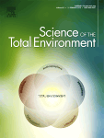
Unmasking decoupling: Redefining the Resource Intensity of the Economy
Kostas Bithasa and Panos Kalimerisa
Science of The Total Environment,
Volumes 619–620, 1 April 2018, Pages 338–351
Received 3 July 2017, Revised 6 November 2017, Accepted 6 November 2017, Available online 29 November 2017
Our estimates suggest that the dependence of global economic growth on natural resources has increased by over 60% in the last 110 years (1900–2009), contrasting with the prevailing decoupling estimates which suggest a reduction by 63%. We find that the actual decoupling, which began in the mid-1970s in post-industrial economies, is counterbalanced by the intensified resource intensity of several developing economies.
Resources consumed per unit of income increased by 60% (1900–2009) at the global level.
Corresponding increases were 49% for the USA (1870–2005) and 76.8% for Japan (1878–2005).
An increasing income required disproportionately increasing use of resources.
After the 1970s, decoupling emerged in knowledge-based economies.
This must be seen alongside strong coupling in the developing world.

Slide 41
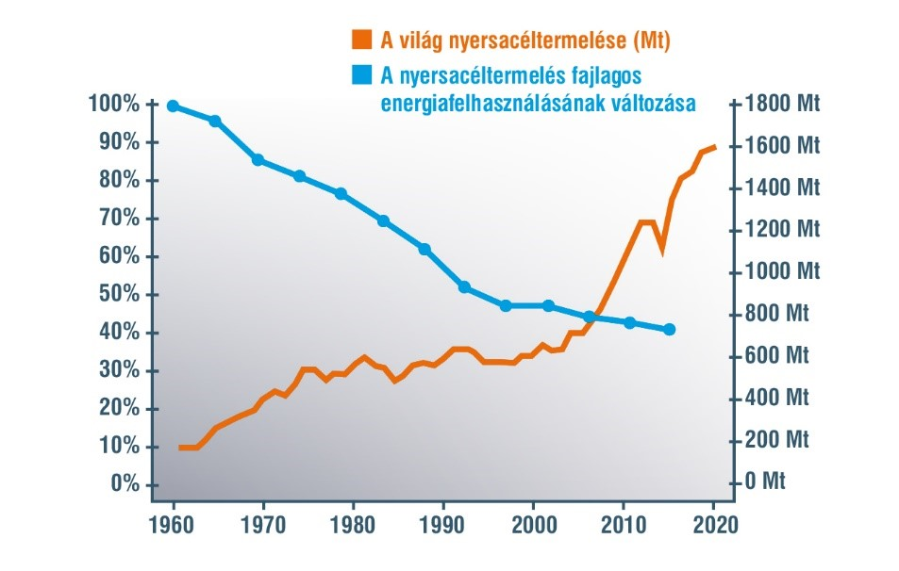
„Egyre zöldebb az acélipar”?
De az energiafelhasználás így is négyszeresére nőtt!
http://www.piacesprofit.hu/media/2017/11/mvass.jpg

Slide 42
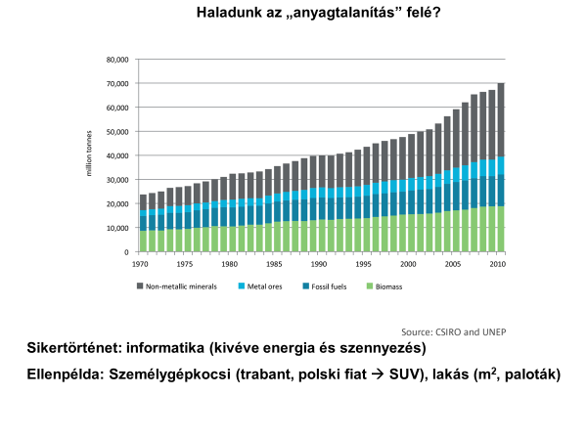

Slide 43
Ha az internetet egy országnak vennénk, az energiafogyasztásban az ötödik helyet kapná, megelőzve Indiát és Németországot.
A 2010-ben nyilvántartott 60 millió szerver évente összesen c. 210 milliárd kilowattórát használ.
http://www.electronicsilentspring.com/real-amount-energy-power-internet/

Slide 44
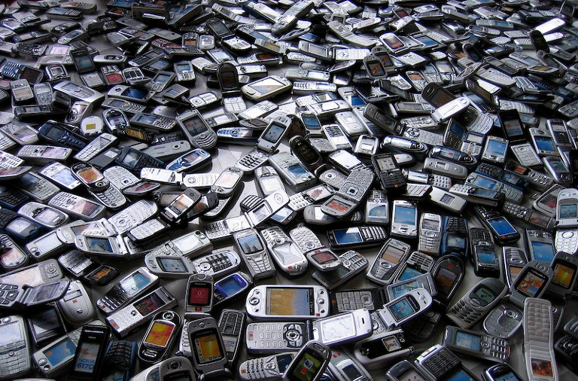

Slide 45
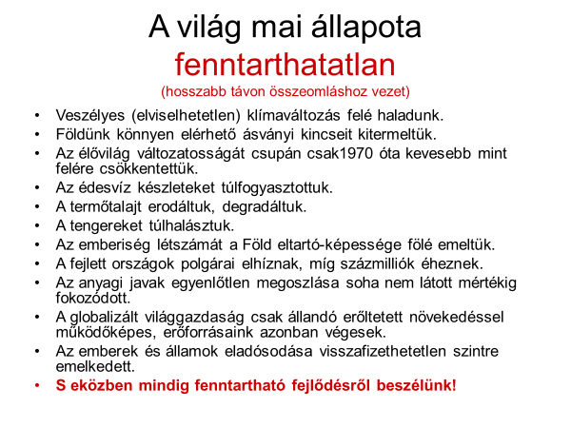
Akcióban a világ!?
UN SDG 2015

Slide 46
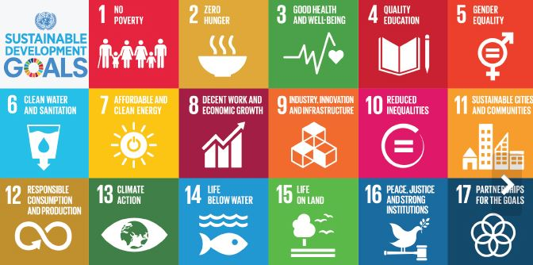

Mit kell megváltoztatni? specialista generalista
Megoldási javaslatok (2015)
UN SDG
A körülöttünk levő világot
Transforming our world: the 2030 Agenda for Sustainable Development
Milyen világot szeretnénk?
Business as usual
LAUDATO SI’
Magunkat!
Hogyan tudnánk harmóniában élni embertársainkkal, a természettel és Istennel?
Ökológiai megtérés

Slide 47
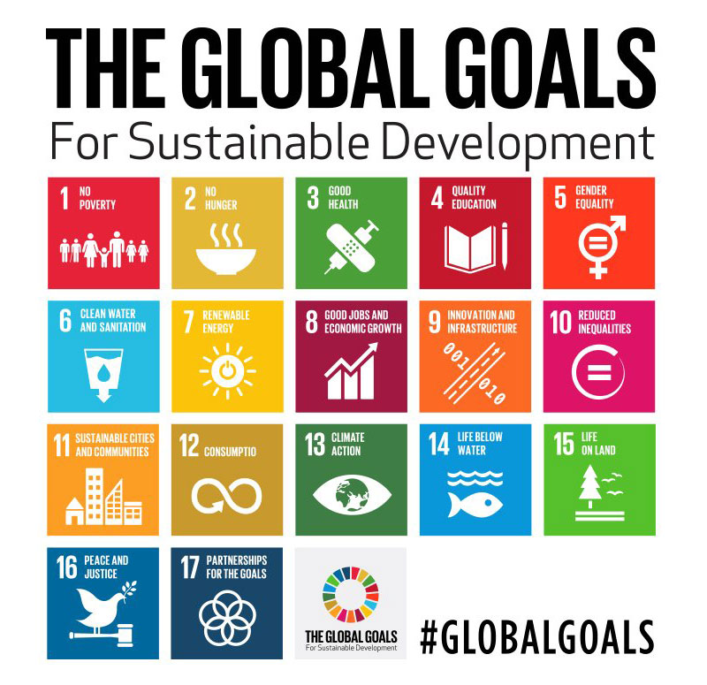
2015

Slide 48
Szükségletek kielégítése vagy keltése?
E-mailben érkezett ajánlatok e hónapban
Színváltós LED plüsspárna
Óriási falmatricák
Hőérzékelős okosbögre
Bluetooth okosóra
Elektromos ágytisztító
Árnyékoló huzat
Okostelefon tartó karpánt
Elliptikus tréner
Sötétben világító kavics
Összecsukható trambulin
Multifunkcionális függő tároló
Kisállat etető szőnyeg
Pohártartó csipesz
Kaparós térkép világutazóknak
Plüssel borított fém bilincs
VÁSÁROLJ MOST,
AMÍG A KÉSZLET TART!

Slide 49
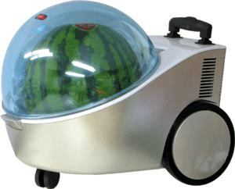
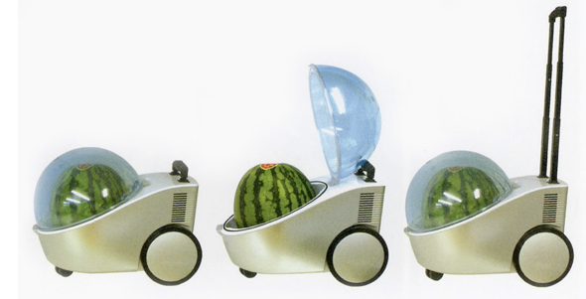
Portable watermelon cooler
price: $230)

Slide 50
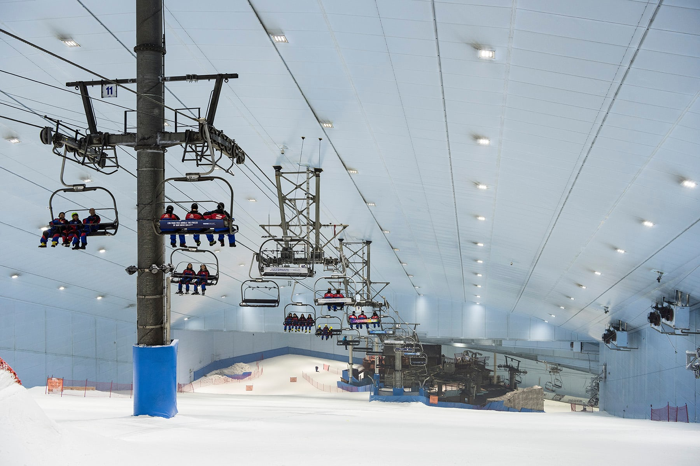

Slide 51
Ski Dubai
An indoor ski resort with 22,500 square meters of indoor ski area. It is a part of the Mall of the Emirates, one of the largest shopping malls in the world. Photographed on 12 January 2016
Photograph: Nick Hannes

Slide 52
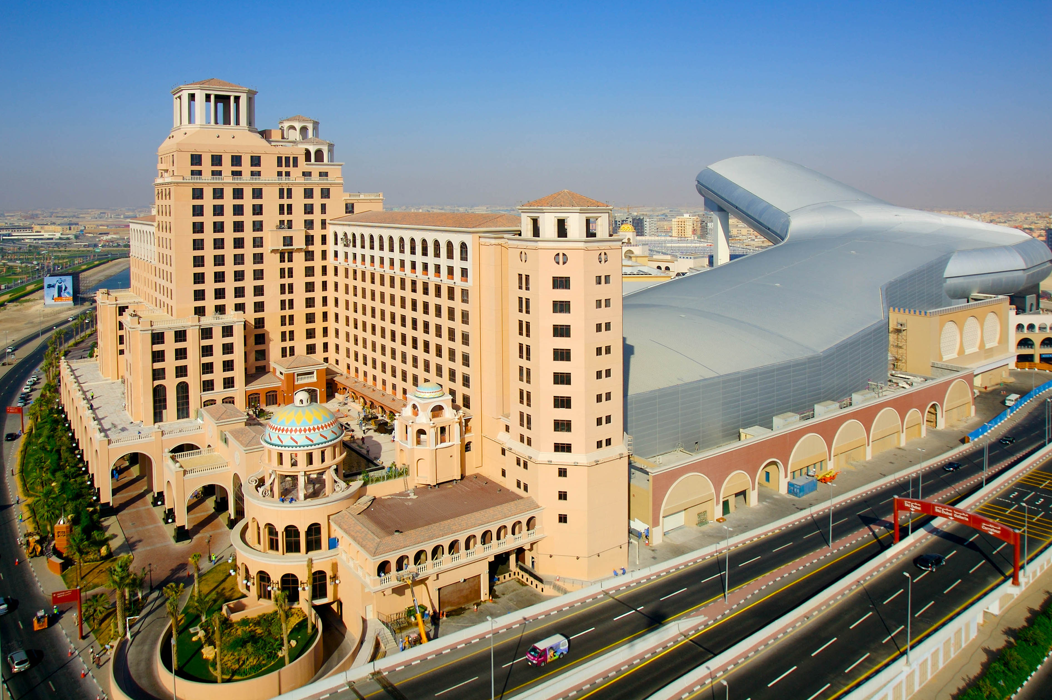
Mall of the Emirates Dubai

Slide 53
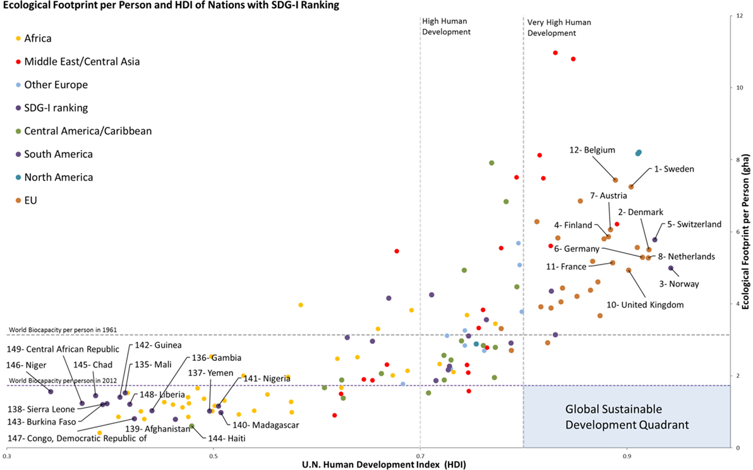
UNSDG teljesítési rangsor az emberi fejlettségi index és az ökológiai lábnyom függvényében
2016
SDG index 78,0
Hungary: ranking 18/157
6 3 9 13
http://www.footprintnetwork.org/2016/07/20/measure-sustainable-development-two-new-indeces-two-different-views/

Slide 54
USSDG teljesítési rangsor az emberi fejlettségi index és az ökológiai lábnyom függvényében
Konklúzió: az USSDG teljesítése nem vezet fenntarthatósághoz!
legjobb 10
leggyengébb 10
ide kéne jutni!
fenntartható
http://www.footprintnetwork.org/2016/07/20/measure-sustainable-development-two-new-indeces-two-different-views/

Slide 55
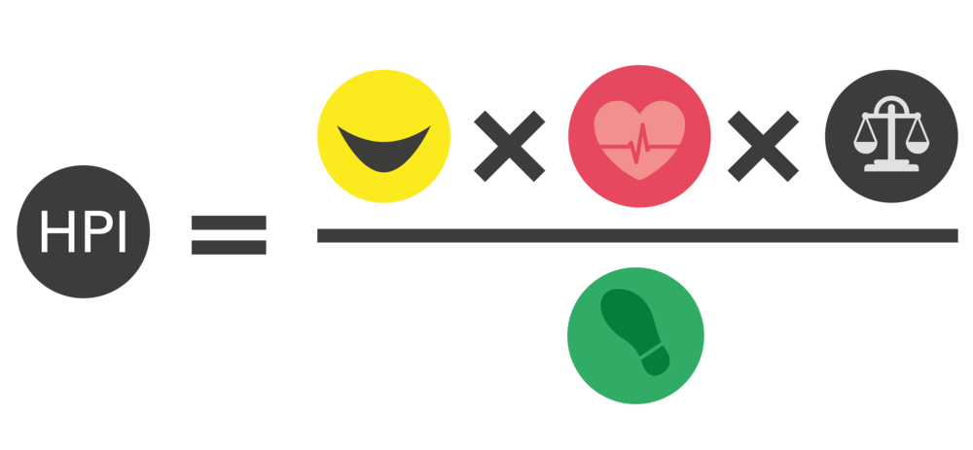
jólét egészség igazságosság
Happy Planet Index
ökológiai lábnyom

Slide 56
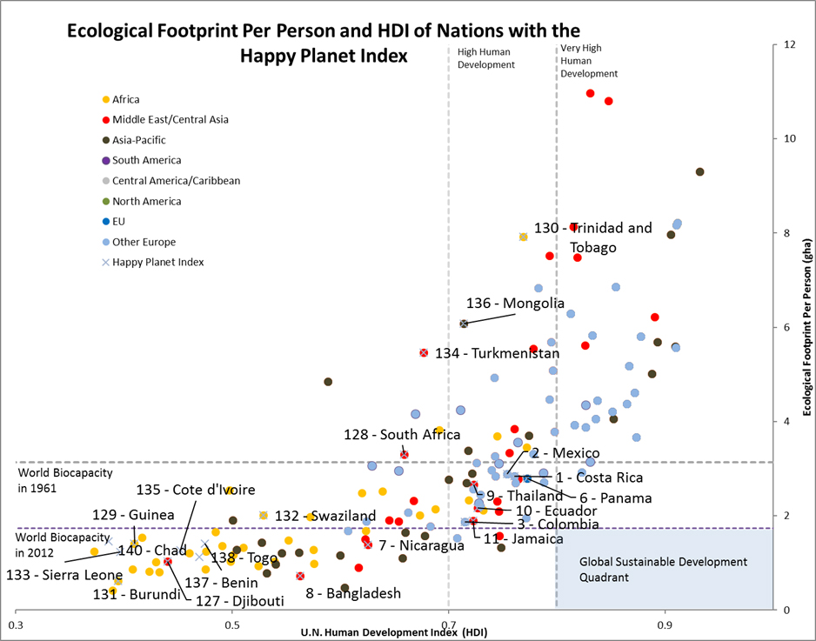
http://www.footprintnetwork.org/content/images/efhdihpi.jpg

Slide 57
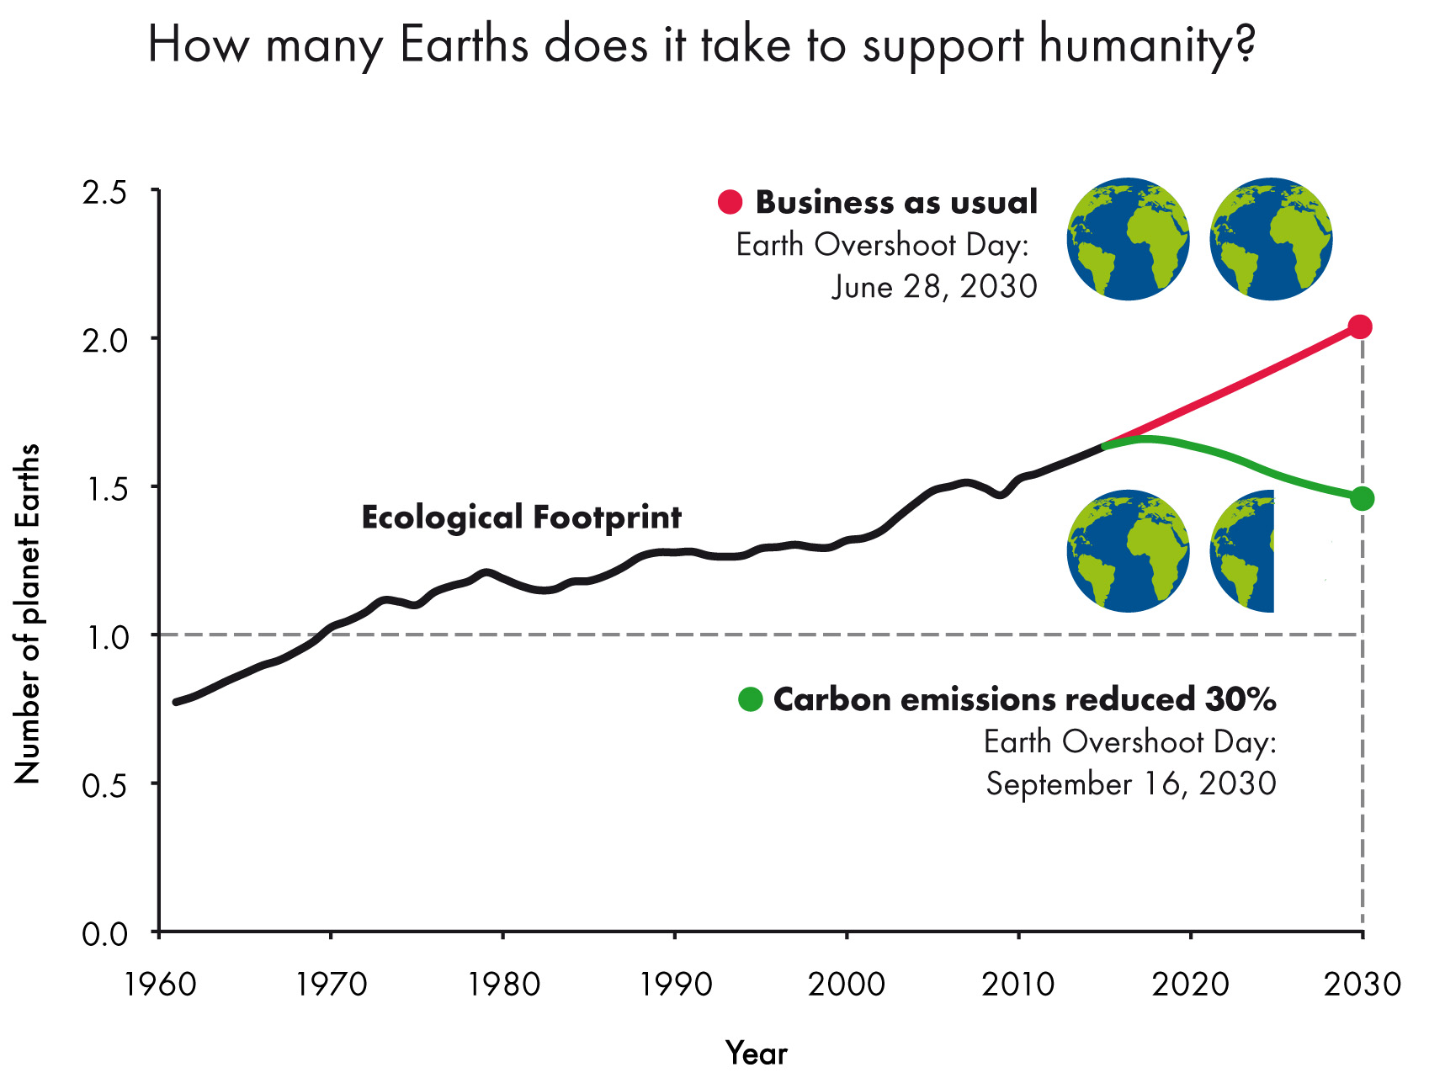
Aug.2. 2017

Slide 58
“We have an economy
where we steal the future,
sell it in the present,
and call it GDP.”
Paul Hawken
Van egy gazdaságunk
melyben ellopjuk a jövőt,
ezt eladjuk a jelenben,
és úgy hívjuk GDP
https://www.theguardian.com/environment/2017/nov/10/can-direct-democracy-offer-a-third-way-to-meet-the-climate-challenge#img-1

Slide 59
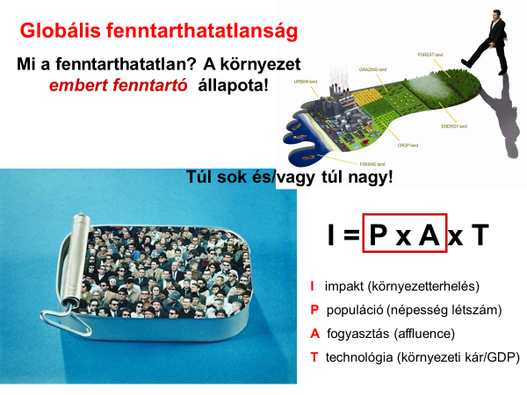

Slide 60
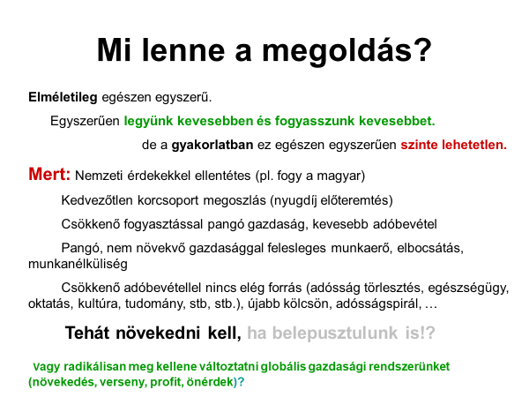

Slide 61
A földi rendszer véges kapacitása csökkenő hozadék, először a legjobb és legkönnyebb
Véges forrás
Energia
Édesvíz
Termőtalaj
Nyersanyagok
Biodiverzitás
Biológiai produkciós ráta
….
Véges nyelő
Légkör (Szén-dioxid, Metán, CFC, etc.)
Víz (tenger savasodás, édesvíz eutrófizálódás)
Talajszennyezés
Biológiai lebontás
….
!!! 1972 Limits to growth !!!

Slide 62
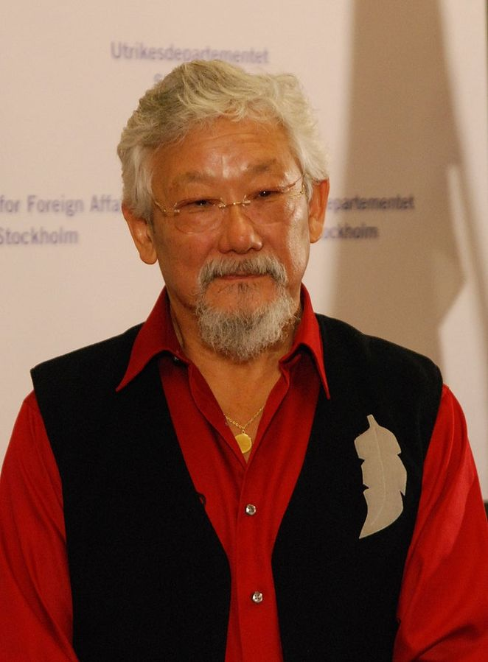
"Somehow, we have come to think the whole purpose of the economy is to grow, yet growth is not a goal or purpose. The pursuit of endless growth is suicidal." David Suzuki
„Valahogy azt kell hinnünk, hogy a gazdaságnak egyetlen célja van: növekedni; ám a növekedés nem lehet cél vagy rendeltetés.
A vég-nélküli növekedés hajszolása öngyilkosság.”
David Takayoshi Suzuki (March 24, 1936)
Genetikus (Professor emeritus), ismeretterjesztő, környezetvédő
University of British Columbia

Slide 63
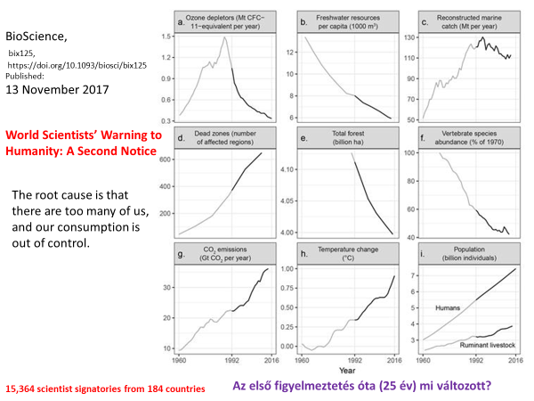

Slide 64
Governments everywhere dismissed the 1992 scientists’ Warning to Humanity that “…a great change in our stewardship of the Earth and the life on it is required, if vast human misery is to be avoided” and will similarly ignore the scientists’ “second notice.” (Published on Nov. 13, this warning states that most negative trends identified 25 years earlier “are getting far worse.”) Despite cascading evidence and detailed analysis to the contrary, the world community trumpets “growth-is-us” as its contemporary holy grail. Even the United Nations’ Sustainable Development Goals are fixed on economic expansion as the only hammer for every problematic nail. Meanwhile, greenhouse gases reach to at an all-time high, marine dead-zones proliferate, tropical forests fall and extinctions accelerate.
A kormányok sehol sem vették figyelembe a tudósok figyelmeztetését (Warning to Humanity, 1992), hogy a Földdel és annak élővilágával másként kellene gazdálkodnunk, ha el akarjuk kerülni a mérhetetlen emberi szenvedést. Hasonló mellőzés lesz a sorsa a „második feljegyzés”-nek (2017. november 13.). E figyelmeztetés megállapítja, hogy a 25 évvel ezelőtt azonosított legtöbb negatív trend azóta sokkal súlyosabb. A világ közössége növekedéssel azonosult, a jelen kor csodaszerének hiszik, az ezt cáfoló részletes elemzések és bizonyítékok ellenére. Még az Egyesült Nemzetek Fenntartható Fejlődési Céljai is a gazdasági terjeszkedéshez ragaszkodnak, mint az egyetlen, minden gond megoldásához vezető úthoz. Eközben az üvegház hatású gázok koncentrációja minden eddigi értéknél magasabb, a tengerek élettelen zónái tovább növekednek, az esőerdők pusztulnak és gyorsul a fajok kipusztulási sebessége.
What, Me Worry? Humans Are Blind to Imminent Environmental Collapse
By William E. Rees, originally published by The Tyee November 17, 2017

Slide 65
Megfontolandó gondolatok hét pontban
Minden tevékenységhez anyag és energia szükséges. Ezek mennyisége bizonyos határig csökkenthető, de nem tüntethető el.
Az emberiség fantasztikus gyarapodása az utóbbi 2-3 évszázadban („Antropocén”) a kezdeti bőséges nyersanyagforrásoknak (főleg a fosszilis energiahordozóknak: szén, olaj, gáz) köszönhető.
Véges földi lehetőségeink mellett nincs végtelen növekedés.
A véges forrás és nyelő globális tünetei (klímaváltozás, termőtalaj-pusztulás, nyersanyag drágulás, biodiverzitás csökkenés, óceán-savasodás, édesvíz-hiány, stb.) a korlátok figyelmeztető jelei.
A gazdasági növekedés terén paradigmaváltás szükséges. Ha ezt nem tesszük meg az emberiség túlélése forog kockán.
A gazdaságilag fejlett országok további növekedése etikátlan, mivel ez a teljes emberiség számára elérhetetlen (ökológiai lábnyom!).
A „szak”emberek véleménye nem mindig helytálló, mivel többnyire nem rendszerszemléletben fogalmazódik meg. A rendszerelméleti alapon álló problémakezelés még nem jellemző.
És egy javaslat (H.Daly):
Legyen cél az emberi jólét, s ehhez eszköz a gazdaság. (Ma cél a gazdasági növekedés, ehhez az ember „erőforrás”.)
“The perfection of means and the confusion of ends seems to be our problem.” Az eszközök tökéletesitése és a célok összezavarása, úgy tűnik, ez a mi problémánk. (A.Einstein)

Slide 66
EURÓPA JÖVŐJÉRŐL
A 27 tagú EU útja 2025-ig:
gondolatok és forgatókönyvek
FEHÉR KÖNYV
Európai Bizottság
COM(2017) 2025 2017. március 1.
Rue de la Loi/Wetstraat, 20
Keressük a megoldási lehetőségeket,
de a növekedés továbbra is tabu
Európai Gazdasági és Szociális Bizottság (EESC) Állásfoglalás, 2017. julius 5-6.
Eszközök:
Körforgásos gazdaság
Funkcionális gazdaság
Megosztásos gazdaság
Közjavas gazdaság
Felelős finanszírozás
Célok:
Társadalmi igazságosság
Részvételi kormányzás
Erőforrások és természeti tőke megőrzése

Slide 67
A megoldhatatlannak látszó visszatérő probléma
P és A csökkentése társadalmilag elfogadhatatlan, ezzel nem lehet választásokat nyerni!!!

Slide 68
A „fenntartható” gazdasági növekedés fő akadályai:
Semmiből nem lehet valamit előállítani. A gazdaság „anyagtalanítása” korlátos.
100 %-os hatékonyság nem érhető el. A reciklizálás és a takarékosságos gazdálkodás is korlátos.
Mindenféle növekedés korlátos, hosszabb távon fenntarthatatlan. Meadows et al. Limits to Growth, 1972
Ennek ellenére a korlátok minél jobb megközelítése reális cél lehet,
de csak a jólét 8-10 milliárd ember és a jövő nemzedékek számára is elérhető szintjéig!

Slide 69
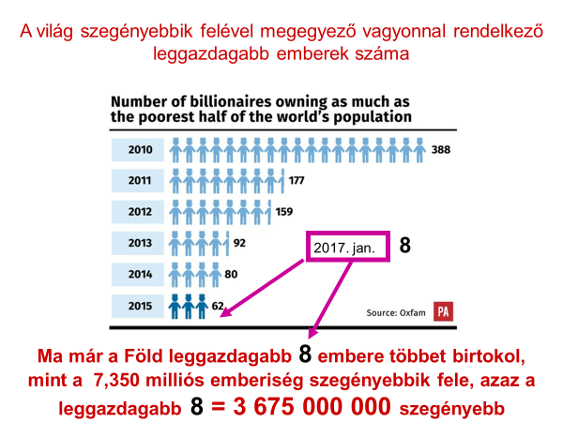
A verseny és a korlátlan vagyonfelhalmozás eredménye:

Slide 70
A curious thing about H. sapiens is that we are clever enough to document — in exquisite detail — various trends that portend the collapse of modern civilization, yet not nearly smart enough to extricate ourselves from our self-induced predicament.
„A H. sapiens-szel kapcsolatban az a különös, hogy eléggé értelmesek vagyunk tökéletes részletességgel dokumentálni a különféle trendeket amelyek a modern civilizáció összeomlásához vezetnek, ám mégsem vagyunk elég eszesek ahhoz, hogy megmentsük magunkat az általunk létrehozott bajoktól.”
William E. Rees
Versengve növekedés, profit szerzés, önérdek érvényesítés, pénz, piacosodás (eladó az egész világ). Anyagiasság, mohóság, rövidlátóság.
Megoldáskeresés: helyzetkép (2017) Branco Milanovic contra Jason Hickel
javított BAU vs degrowth
https://www.jasonhickel.org/blog/2017/11/22/why-branko-milanovic-is-wrong-about-degrowth-ii

Slide 71
A neoliberalizmus szerint a vetélkedés az ember alapvető sajátsága. Az állampolgárokat mint fogyasztókat definiálja, akik demokratikus jogaikat leginkább vásárlással és eladással érvényesíthetik. Ez a folyamat a kiválóságot jutalmazza és bünteti a gyenge képességet. A verseny korlátozása sérti a szabadságot. Az adó és más szabályozások csökkentendők, a közszolgáltatásokat pedig privatizálni kell. Szakszervezetek és kollektív szerződések piac-torzító hatásúak, melyek gátolják a győztesek és vesztesek természetes rendjének kialakulását. Az egyenlőtlenséget erkölcsösnek tekinti: ez a hasznosság jutalma és a gazdagság létrehozója, ami „lecsurogva” mindenkit gazdagít. Egy egyenlőbb társadalom létrehozása célszerűtlen és erkölcsromboló lenne. A piac biztosítja, hogy mindenki azt kapja, amit megérdemel.
G.Monbiot

Slide 72
A neoliberalizmus szerint a vetélkedés az ember alapvető sajátsága. Az állampolgárokat mint fogyasztókat definiálja, akik demokratikus jogaikat leginkább vásárlással és eladással érvényesíthetik. Ez a folyamat a kiválóságot jutalmazza és bünteti a gyenge képességet. A verseny korlátozása sérti a szabadságot. Az adó és más szabályozások csökkentendők, a közszolgáltatásokat pedig privatizálni kell. Szakszervezetek és kollektív szerződések piac-torzító hatásúak, melyek gátolják a győztesek és vesztesek természetes rendjének kialakulását. Az egyenlőtlenséget erkölcsösnek tekinti: ez a hasznosság jutalma és a gazdagság létrehozója, ami „lecsurogva” mindenkit gazdagít. Egy egyenlőbb társadalom létrehozása célszerűtlen és erkölcsromboló lenne. A piac biztosítja, hogy mindenki azt kapja, amit megérdemel.
A tudomány szerint viszont az ember ultraszociális lény, agyunk embertársainkkal való kapcsolattartásra van „huzalozva”, s most ennek használatától fosztjuk meg. S bár jóllét érzésünk elválaszthatatlanul kapcsolódik mások életéhez, mindenütt azt halljuk, hogy kompetitív önérdek-érvényesítéssel és extrém individualizmussal lehetünk sikeresek.
ideológiai háttér
G.Monbiot

Slide 73
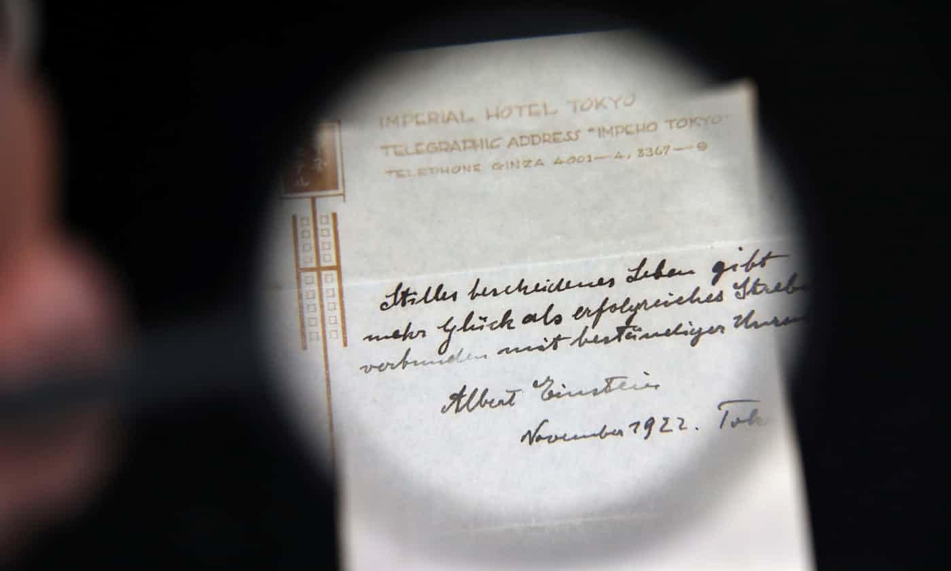
Csendes, egyszerű élet több boldogságot ad, mint az állandó nyugtalansággal járó sikeresség hajszolása.
Albert Einstein
Tokio, 1922. november
'More valuable than a regular tip': Einstein's handwritten note to courier sells for $1.5m
Handwritten advice to Japanese courier in lieu of a tip exceeds pre-auction estimate by more than 31,000%
https://www.theguardian.com/science/2017/oct/25/einstein-note-about-happiness-of-a-modest-life-sells-for-15m

Slide 74
MEGOLDÁS – „A” változat
Globális fenntarthatóság
(naiv optimizmus?)
TÁRSADALMI VÁLSÁG
GAZDASÁGI VÁLSÁG
A gazdaság eszköz, nem cél!
Az ember nem csak erőforrás és fogyasztó!
Stabil, együttműködő, egymást segítő, erkölcsös, békés, közjót szolgáló, egyenlőségre törekvő társadalom
Megújuló energiával, nem növekvő, nem versengő, externália-mentes, reciklizáló helyi gazdaság,
Az új paradigma
KÖRNYEZETI VÁLSÁG
Nem csak forrás és nyelő hanem lételemünk!
CO₂ kontrol, hatékony természetvédelem, beilleszkedés egy működőképes bioszférába (helyünk megtalálása és elfogadása)

Slide 75
Megoldás -„B” változat Deus ex machina
? ? ?
A deus ex machina (szó szerint „Isten a gépből”) a történetek egy jellemző eleme, egy meglepő, nem várt esemény, amely hirtelen teljesen megold egy addig megoldhatatlannak vélt bonyodalmat. Általában isteni beavatkozás.
Az ókori görög drámákban gyakran előfordul, hogy a cselekmény oly kilátástalanná válik, hogy csak egy isteni közbeavatkozás oldhatja fel. Az istent játszó színész egy hatalmas daruval vagy más szerkezettel ereszkedett le a színpadra, és megoldotta a helyzetet.

Slide 76
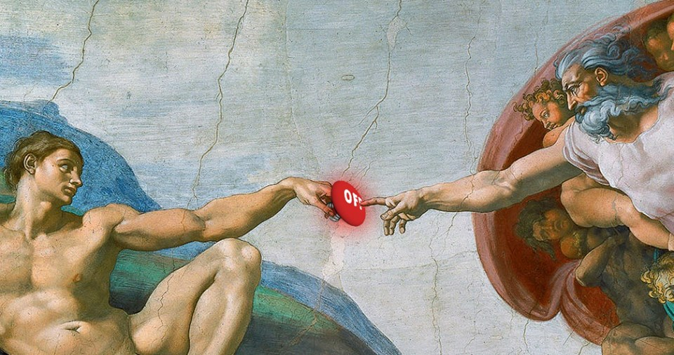
Megoldás -„B” változat Deus ex machina (off)
Köszönöm a figyelmet!
A deus ex machina (szó szerint „Isten a gépből”) a történetek egy jellemző eleme, egy meglepő, nem várt esemény, amely hirtelen teljesen megold egy addig megoldhatatlannak vélt bonyodalmat. Általában isteni beavatkozás.
Az ókori görög drámákban gyakran előfordul, hogy a cselekmény oly kilátástalanná válik, hogy csak egy isteni közbeavatkozás oldhatja fel. Az istent játszó színész egy hatalmas daruval vagy más szerkezettel ereszkedett le a színpadra, és megoldotta a helyzetet.

